Slide 1
Modelleren 3
Kevin Hoogendam

Slide 2
Inhoud
Klassen diagram
Game cyclus
Move
Input
Create Board

Slide 3
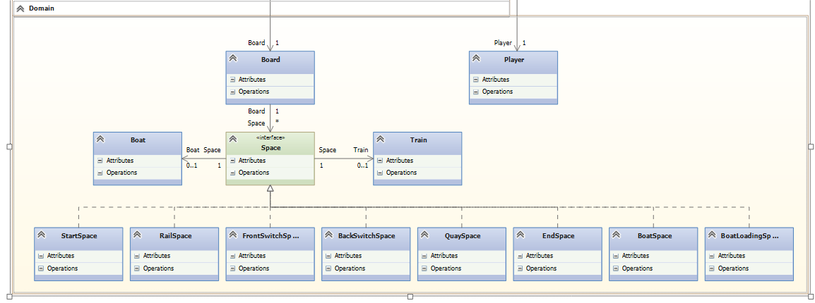
Het Domein

Slide 4
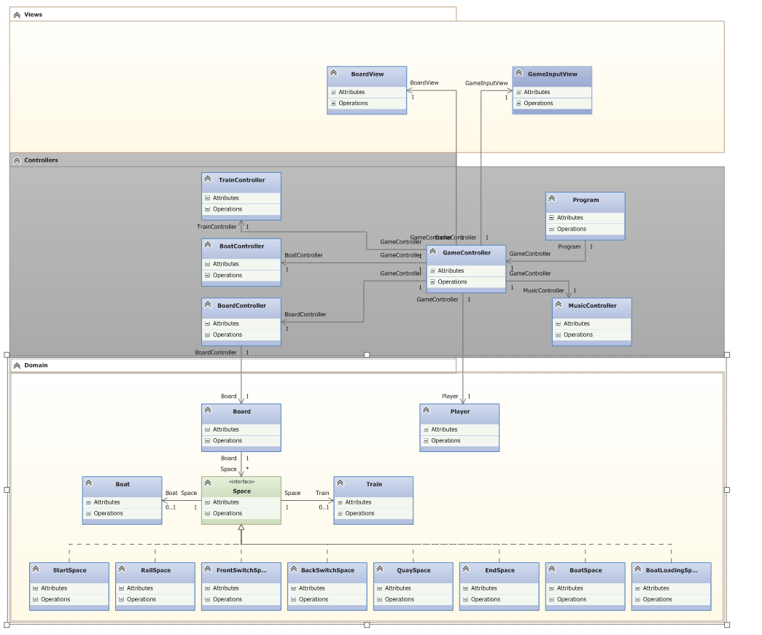

Slide 5
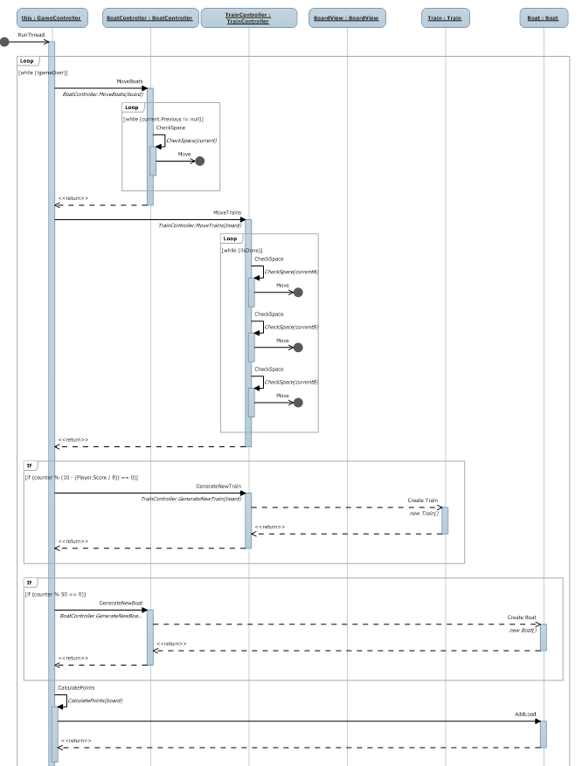

Slide 6
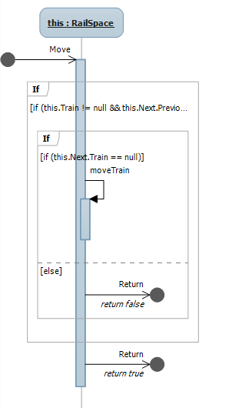

Slide 7
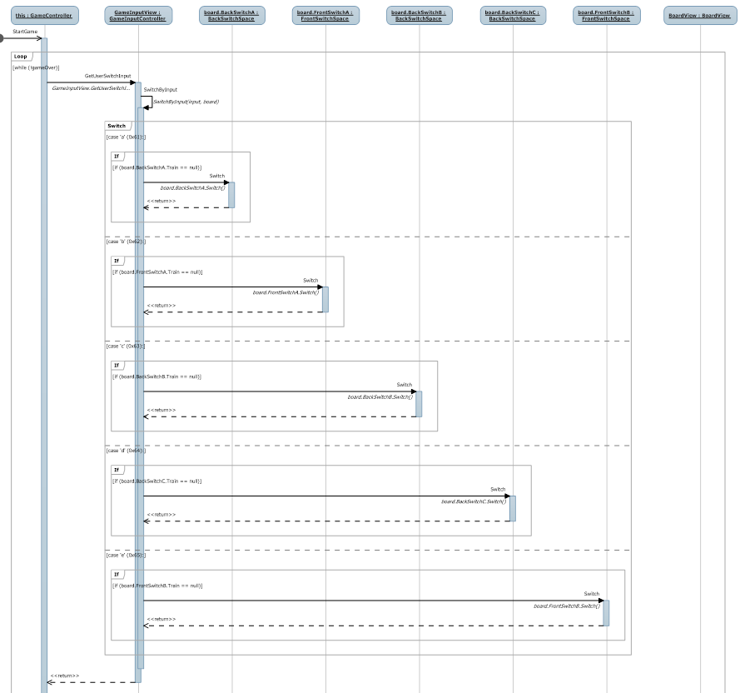

Slide 8
